Slide 1
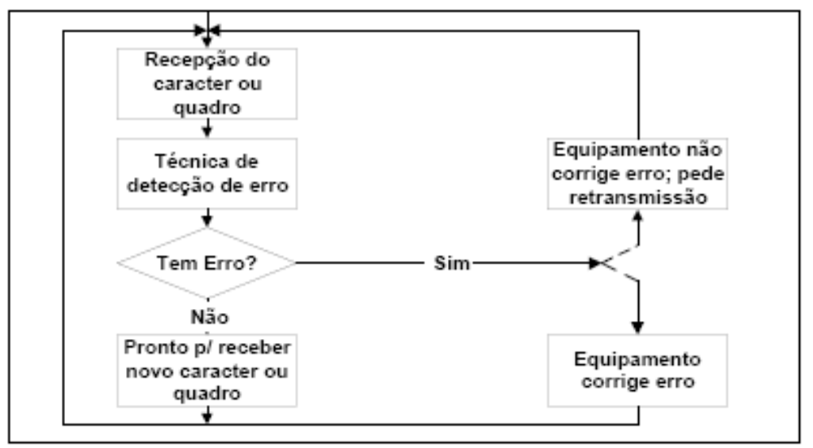
Detecção de erros
Na transmissão de dados, erros podem ocorrer por diversas razões: indução eletromagnética, falha de sincronização entre emissor e receptor, defeito de componentes, etc.
Durante a transmissão de dados deve-se garantir uma transmissão livre de erros entre duas máquinas diretamente conectadas.

Slide 2
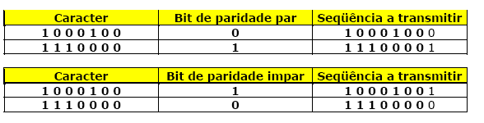
Detecção de erros
Existem vários métodos para detectar os erros.
Paridade ou VRC (Vertical Redundancy Check)
Quando se usa codificação de 7 bits em bytes de 8 bits, é possível a utilização do oitavo bit como sinalizador de paridade, de modo que a quantidade de bits 1 no byte seja par (no caso de paridade par) ou ímpar (no caso de paridade ímpar).
Este esquema permite detectar, mas não corrigir erros.

Slide 3
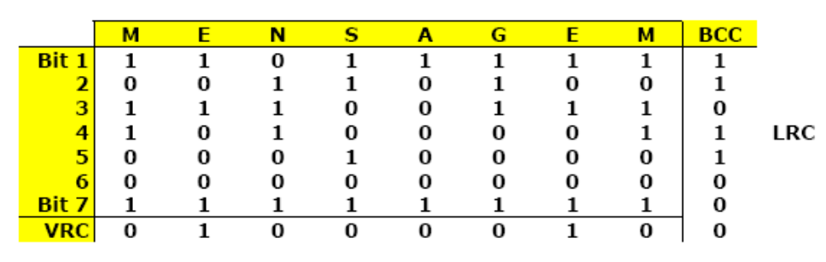
Detecção de erros
LRC (Longitudinal Redundancy Check)
Nesse esquema, além da paridade de caractere, instala-se uma paridade para o bloco de caracteres, permitindo-se a detecção e
recuperação de 1 erro por caractere, a detecção de dois erros por caractere, e havendo falha de detecção no caso de erros quádruplos.

Slide 4

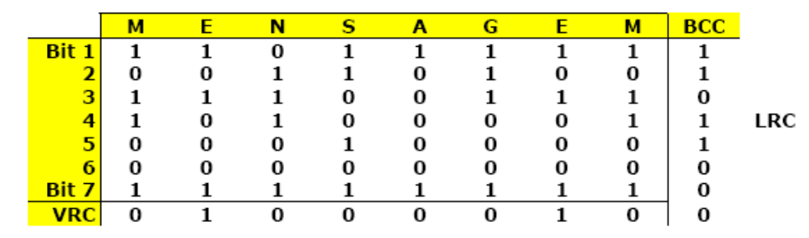
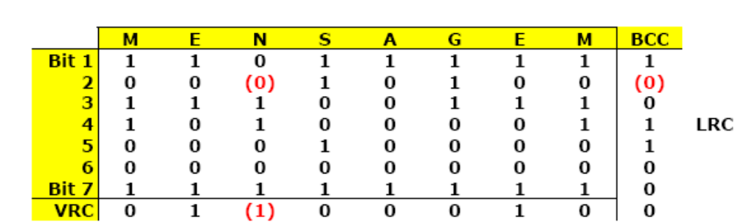
Detecção de erros

Slide 5
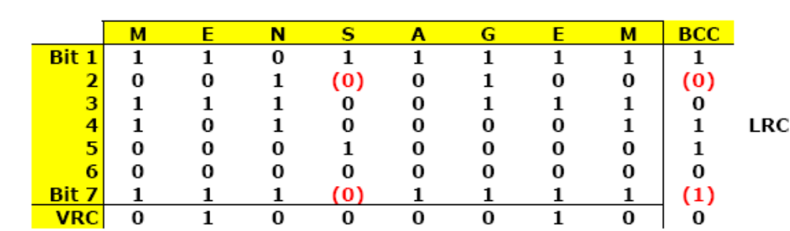

Detecção de erros

Slide 6

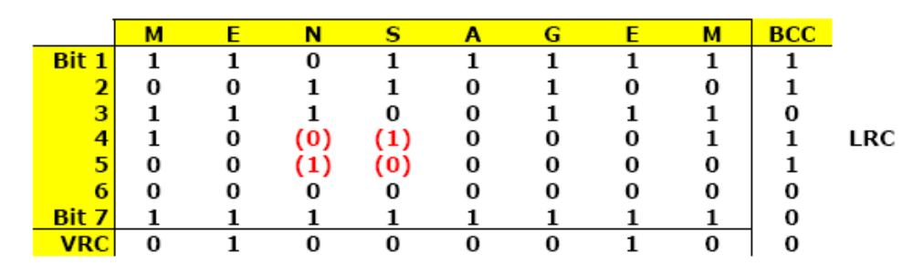

Detecção de erros

Slide 7
Detecção de erros
Verificação de Redundância Cíclica (Cyclic Redundancy Checking-CRC)
É um método de detecção polinomial que permite a detecção de
praticamente toda ocorrência de erros.
Idéia: os bits do quadro a ser transmitido serão coeficientes de um polinômio. Esse polinômio é multiplicado pelo termo de maior grau de um polinômio gerador, resultando em um polinômio, que é dividido pelo polinômio gerador. O resto dessa divisão é o CRC do quadro.
Na recepção, é feita a divisão, usando-se o mesmo polinômio gerador, e se o resto da divisão não for 0 (zero), ocorreu erro de transmissão.

Slide 8
CRC
Cálculo do CRC de um quadro = ao polinômio M(X)
1 1 0 1 0 1 1 0 1 1 0 0 0 0
1 0 0 1 1
x 1 0 0 1 1
1 0 0 1 1
x 0 0 0 0 1
0 0 0 0 0
x 0 0 0 1 0
0 0 0 0 0
x 0 0 1 0 1
0 0 0 0 0
x 0 1 0 1 1
0 0 0 0 0
x 1 0 1 1 0
1 0 0 1 1
x 0 1 0 1 0
0 0 0 0 0
x 1 0 1 0 0
1 0 0 1 1
x 0 1 1 1 0
0 0 0 0 0
x 1 1 1 0
M(x) = 1101011011
G(x) = 10011 - R = 4
M’(x) = 11010110110000
Resto = 1110
T(x) = 11010110111110

Slide 9
Detecção de erros
CRC
Tipos de Erro Eficiência
Erros de 1 único bit 100%
Erros de 2 bits 100%
Erros c/ no impar de bits 100%
Erros de estouro < 16 bits 100%
Erros de estouro = 17 bits 99,9969%
Outros erros de estouro 99,9984%

Slide 10
Checksum
Detecção de erros
Consiste na somatória dos bytes de uma determinada mensagem que será enviada
Dado os dados iniciais: 00111101 00001101, estes valores são somados 00111101+00001101 = 01001010
Checksum invertido 10110101 é transmitido para verificação de erros
No destino é somando novamente e o resultado da soma da mensagem, no destino terá que ser 11111111
01001010 + 10110101 = 11111111 (mensagem sem erros)

Slide 11
Checksum
Detecção de erros
Se ocorrer um erro de transmissão:
Dados enviados 00111101 00001101 = Soma 01001010
checksum invertido 10110101
Dados Recebidos 00111101 10001101 = Soma 11001010
Soma dos dados recebidos + checksum invertido
11001010 + 10110101 = 1 0111 1111
Portanto houve erro de transmissão

Slide 12
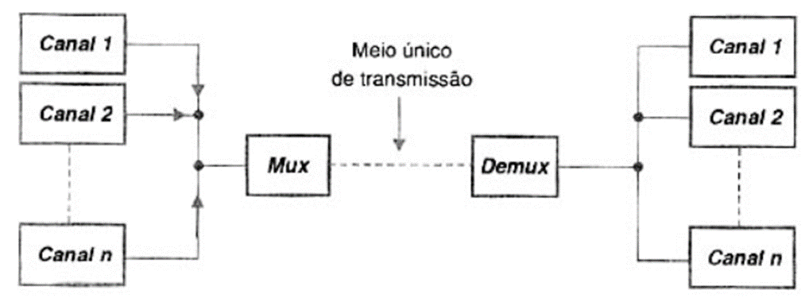
Multiplexação
a banda passante dos meios físicos é, em geral, maior que a banda necessária p/ um sinal
é possível a transmissão de mais de um sinal em um mesmo meio físico sem interferência de sinais
esta técnica é denominada de multiplexação
MULTIPLEXADORES só trabalham aos pares

Slide 13
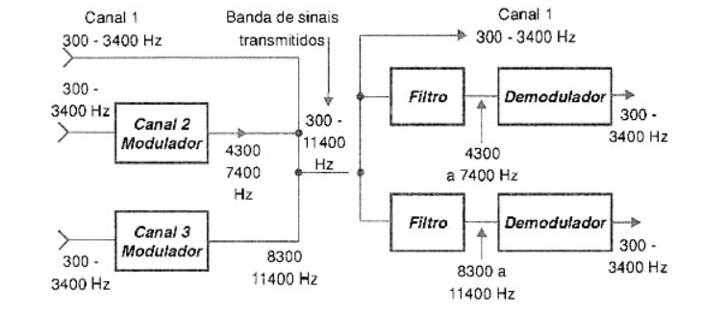
Multiplexação -FDM
cada sinal é transferido em uma faixa de freqüência
este tipo de multiplexação, chama-se Frequency Division Multiplexing - FDM

Slide 14
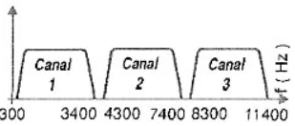

Multiplexação -FDM
técnicas de modulação p/ deslocar a freqüência dos sinais
o receptor p/ recuperar os sinais transmitidos, deverá conhecer a faixa de freqüência utilizada na multiplexação

Slide 15
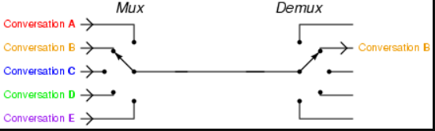
Multiplexação - TDM Síncrona
os usuários fazem rodízio, um de cada vez recebe toda a faixa de freqüência p/ transmitir por um pequeno intervalo de tempo - Time Division Multiplexing

Slide 16
Multiplexação - TDM Síncrona
com esta técnica, pode-se reduzir a quantidade de buffers p/ armazenamento
mas, às vezes, é ineficiente - muito tempo ocioso, à menos que todos os usuários estejam transmitindo constantemente

Slide 17

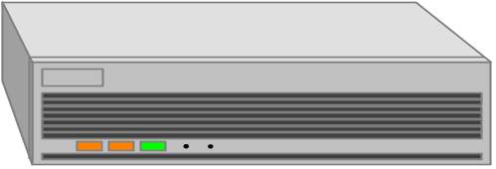
Multiplexação - TDM Assíncrona
nesta técnica, só aloca uma freq. por determinado intervalo de tempo quando realmente os usuários forem transmitir - Statistical Time Division Multiplexing
os dispositivos conectados nestes multiplexadores competem pela utilização do canal (meio físico) compartilhado
os multiplexadores precisam
identificar qual dispositivo está
querendo enviar dados
Mux

Slide 18
Multiplexação - TDM Assíncrona
nesta técnica, só aloca uma freq. por determinado intervalo de tempo quando realmente os usuários forem transmitir - Statistical Time Division Multiplexing
os dispositivos conectados nestes multiplexadores competem pela utilização do canal (meio físico) compartilhado
os multiplexadores precisam
identificar qual dispositivo está
querendo enviar dados
Mux

Slide 19
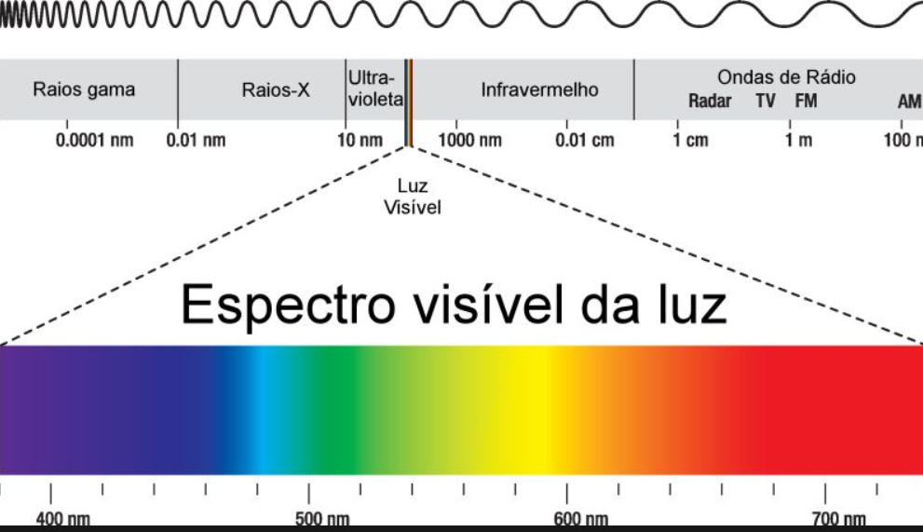
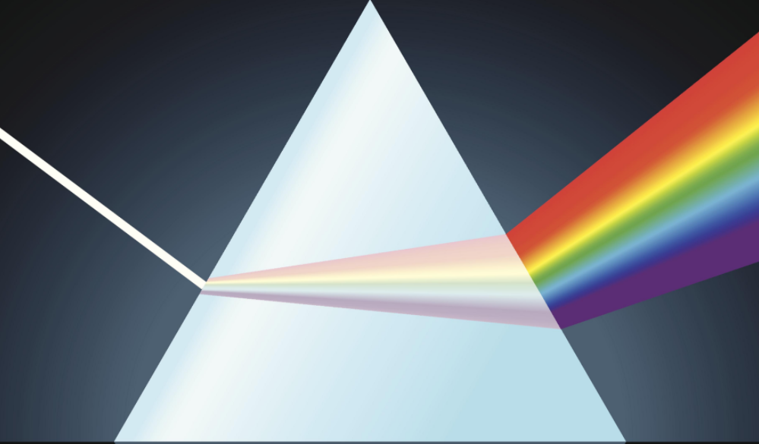
Multiplexação - WDM
Wavelength Division Multiplexing
O WDM é a multiplexagem por divisão do comprimento de onda.
Cada sinal nos comprimentos de onda WDM é independente de qualquer protocolo e de qualquer velocidade. A tecnologia WDM permite comunicações bidirecionais simultaneamente em uma única fibra óptica.

Slide 20
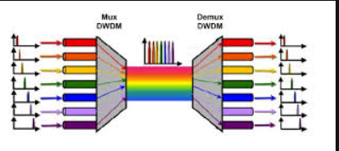
Multiplexação - WDM
WDM utiliza uma única rede de fibra óptica, em vez de usar diferentes fibras e serviços. Desta forma, o WDM aumenta a largura de banda e reduz o custo de rede, reduzindo as fibras necessárias.
PON- Passive Optical Network ou Rede Óptica Passiva.
Existem dois padrões deferentes atualmente no mercado: GPON e EPON.

Slide 21
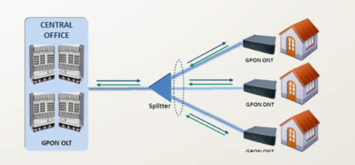
Multiplexação - WDM
GPON - GPON (Gigabit Passive Optical Network), Rede Óptica passiva Gigabit.
Download, até 2.5 Gbps/upload, até 1.25 Gbps.
Até 128 assinantes por fibra.
Mux

Slide 22
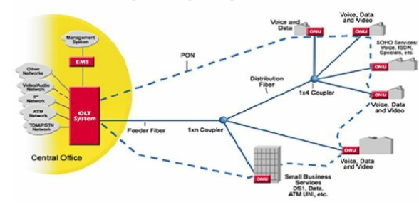
Multiplexação - WDM
EPON (Ethernet Passive Optical network)
Download, até 1.25 Gbps/upload, até 1.25 Gbps.
Até 64 assinantes por fibra.
Mux

Slide 23
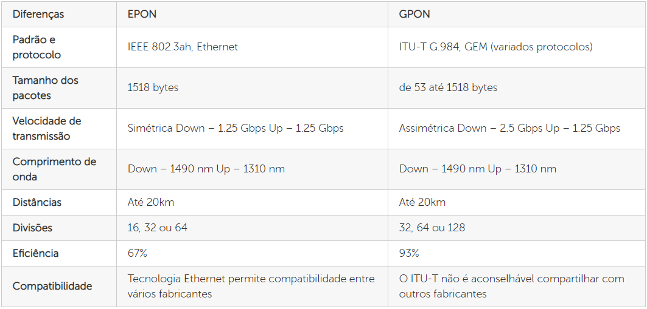
Multiplexação - WDM
Mux

